Slide 1
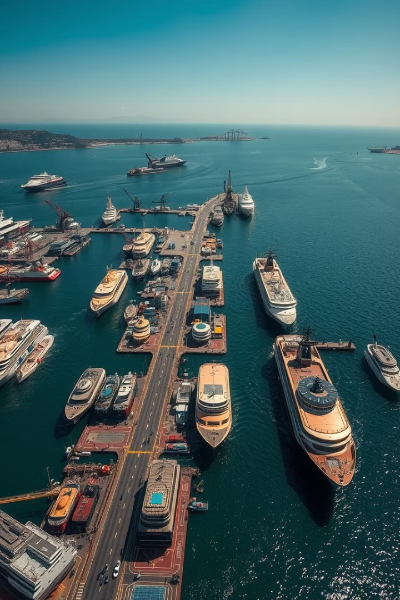
Gemi Tespiti Uygulamasında YOLOv8 ve YOLOv9 Algoritmalarının Performans Değerlendirmesi
Bu sunum, Beyzanur Tekindemir ve Fatih Ahmet Şenel'in 2024 yılında gerçekleştirdiği bir çalışmanın sonuçlarını ele almaktadır. Çalışmada, YOLOv8 ve YOLOv9 algoritmalarının gemi tespiti ve sınıflandırması üzerindeki performansları karşılaştırılmıştır.
1

Slide 2
Çalışmanın Amacı
Amaç
Hedefler
Bu çalışmanın amacı, derin öğrenme tabanlı YOLO mimarilerinin gemi tespiti ve sınıflandırması üzerindeki performanslarını kıyaslamak ve en uygun modelin belirlenmesini sağlamaktır.
Uzaktan algılama görüntüleri kullanarak otomatik gemi tespiti yapmak
YOLOv8 ve YOLOv9'un eğitim süreci, doğruluk oranları ve hata metriklerini karşılaştırmak
Gemi tespiti konusunda gerçek zamanlı çözümler sunabilecek bir modelin uygunluğunu değerlendirmek
2

Slide 3
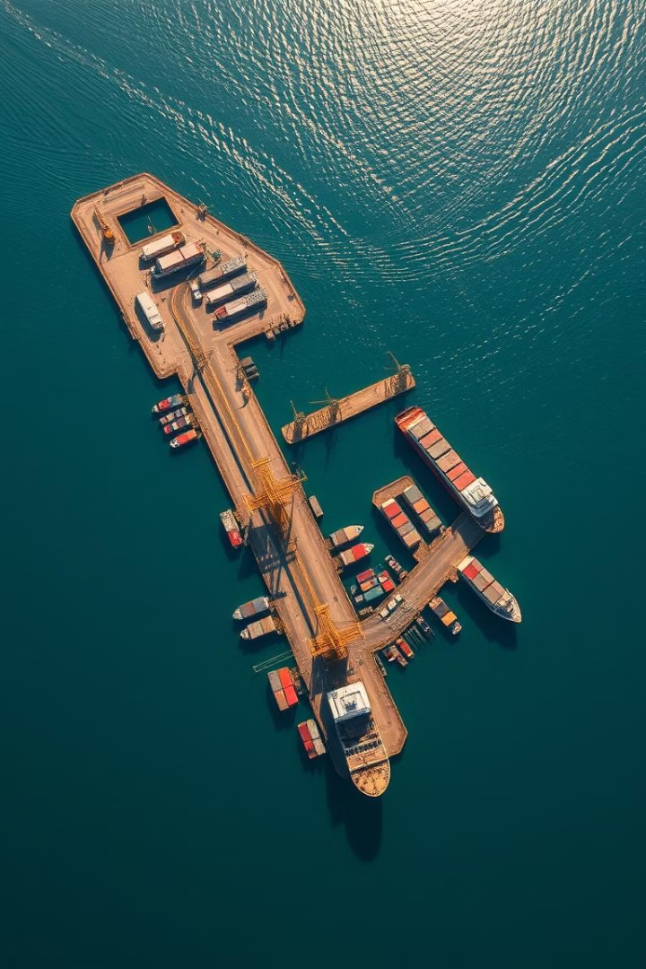
Kullanılan Yöntem
1
Veri Seti
Çalışmada "Ships in Google Earth" adlı veri seti kullanılmıştır. Bu veri seti, farklı hava koşulları ve ışıklandırma şartlarında çekilmiş uydu görüntülerinden oluşmaktadır.
2
Ön İşleme
Görüntüler 640x640 piksel boyutuna ölçeklendirilmiş ve veri artırma teknikleri uygulanmıştır (yansıtma, döndürme vb.).
3
Algoritmalar
YOLOv8: Daha hafif ve hızlı bir mimari olup, C2f modülü ile gradyan akışını iyileştirmiştir.
YOLOv9: Daha gelişmiş bir mimari olup, RepNCSPELAN4 modülü ile yüksek doğruluk sağlamaktadır.
4
Değerlendirme Metrikleri
Kesinlik (Precision)
Duyarlılık (Recall)
Ortalama Hassasiyet (mAP)

Slide 4
Eğitim Süreci ve Performans Karşılaştırması
Eğitim Süreci
Kesinlik ve Duyarlılık
YOLOv9, başlangıç iterasyonlarında daha hızlı yakınsama göstermiştir.
YOLOv9, YOLOv8'e kıyasla daha yüksek kesinlik ve duyarlılık değerlerine ulaşmıştır.
4

Slide 5
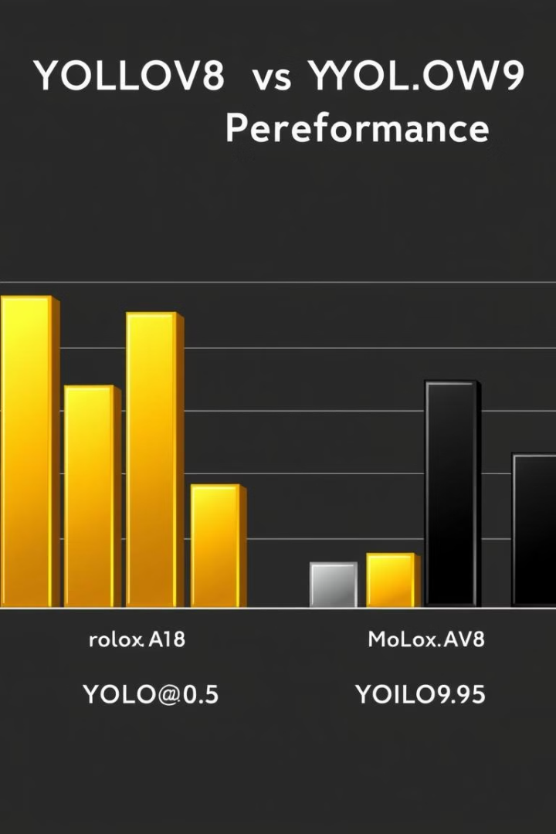
Ortalama Hassasiyet (mAP) Sonuçları
0.85
mAP@0.5
YOLOv9'un mAP@0.5 değeri, YOLOv8'den daha yüksek çıkmıştır, özellikle küçük nesneleri tespit etmede daha başarılı olmuştur.
0.78
mAP@0.5:0.95
YOLOv8'in mAP@0.5:0.95 değeri ise YOLOv9'a göre daha düşük olup, genel doğruluk açısından YOLOv9'un üstün olduğu görülmüştür.

Slide 6
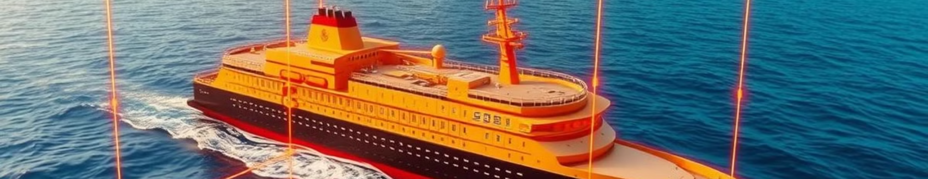
Sonuçlar ve Öneriler
Başarı
YOLOv9'un Üstünlüğü
Etkinlik
YOLOv8 ve YOLOv9 modelleri, gemi tespiti için başarılı sonuçlar vermiştir.
YOLOv9'un eğitimi daha hızlı tamamlanmış ve genel doğruluk oranı daha yüksek bulunmuştur.
Gemi tespiti çalışmaları için derin öğrenme tabanlı YOLO modellerinin etkinliği doğrulanmıştır.
6

Slide 7



Gelecek Çalışmalar İçin Öneriler
Daha büyük ve çeşitlendirilmiş veri setleriyle modelin performansının iyileştirilmesi
Farklı derin öğrenme modelleri (örneğin Transformer tabanlı) ile kıyaslamaların yapılması
Gerçek zamanlı gemi tespiti için optimizasyon çalışmaları yapılması
7

Slide 8
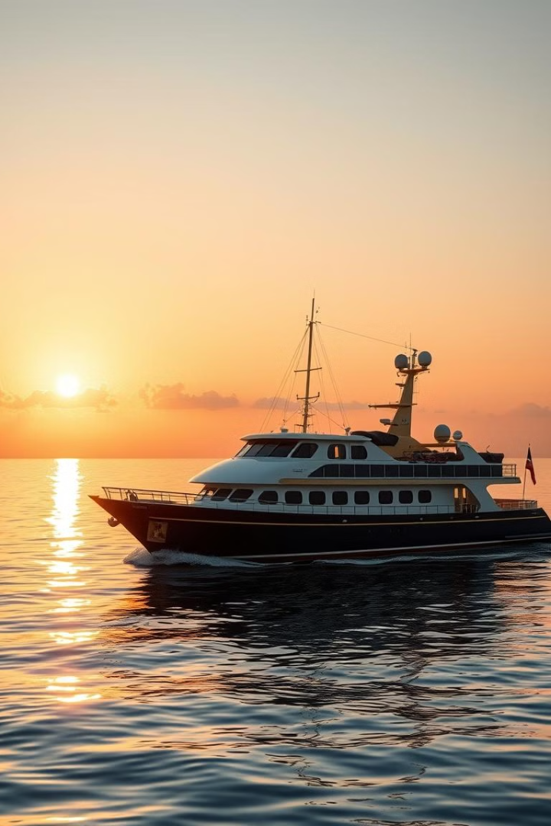
Sonuç
Bu çalışma, YOLOv8 ve YOLOv9 algoritmalarının gemi tespiti uygulamalarında etkili olduğunu göstermiştir. YOLOv9, daha hızlı yakınsama ve daha yüksek doğruluk oranı ile daha iyi performans göstermiştir. Bu sonuçlar, YOLO mimarisinin gemi tespiti için güçlü bir araç olduğunu ve gerçek zamanlı uygulamalara entegre edilebileceğini göstermektedir.

